Slide 1
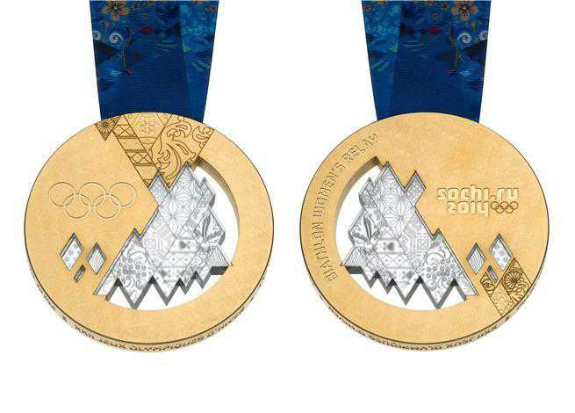
22 Зимние Олимпийские игр в Сочи
Наши победы!

Slide 2
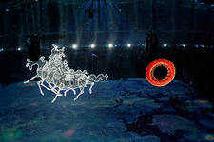
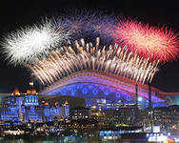
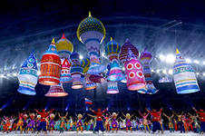
Открытие 22 Зимних Олимпийских игр 7 февраля 2014 года 20:14 г. Сочи

Slide 3
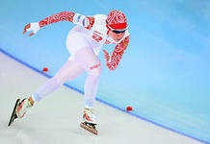
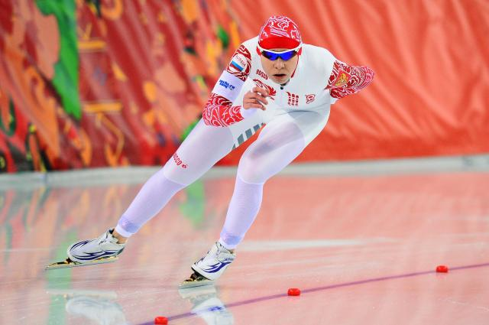
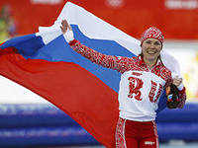
Конькобежный спорт
Ольга Граф- бронза

Slide 4
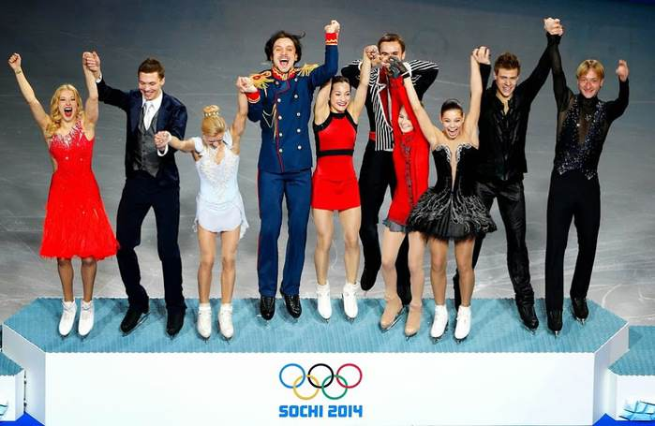
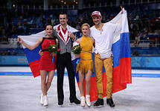
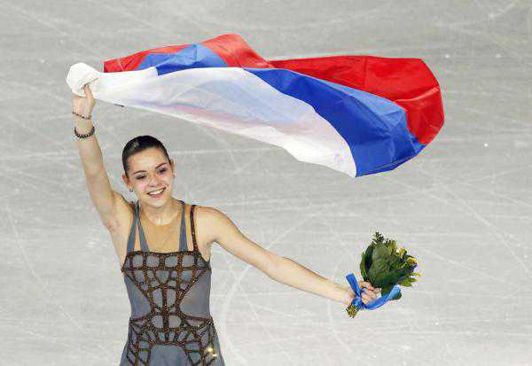
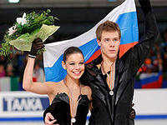
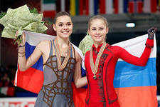
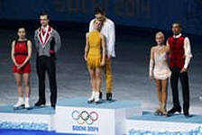
Фигурное катание
Командный зачёт- золото
Татьяна Волосожар и Максим Траньков- золото
Ксения Столбова и Фёдор Климов- серебро
Елена Ильиных и Никита Кацалапов- бронза
Аделина Сотникова- золото

Slide 5
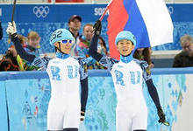
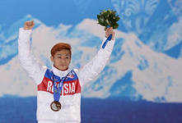
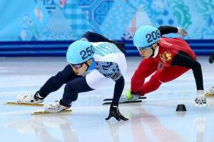
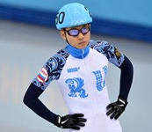
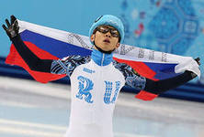
Шорт- трек
Виктор Ан- три золотые медали и одна бронзовая Владимир Григорьев- серебро
Эстафета российских спортсменов- золото

Slide 6
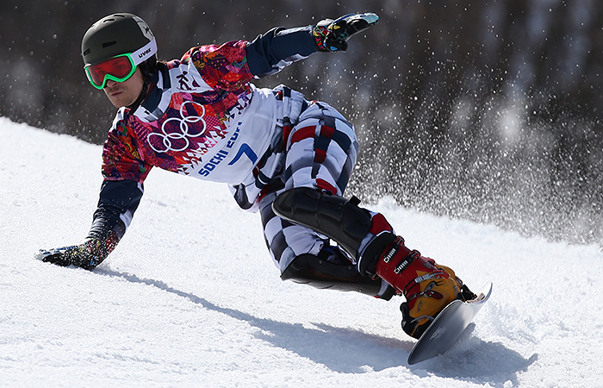
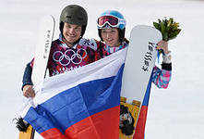
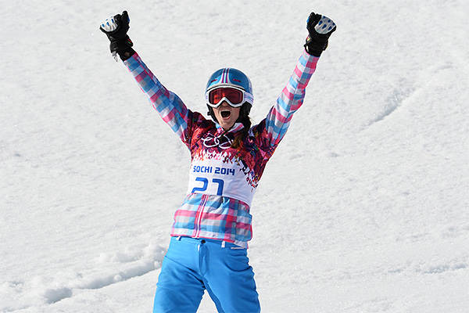
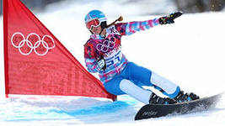
Сноуборд
Вик Уайлд- две золотые медали
Алёна Заварзина- бронза
Николай Олюнин- серебро

Slide 7
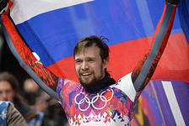
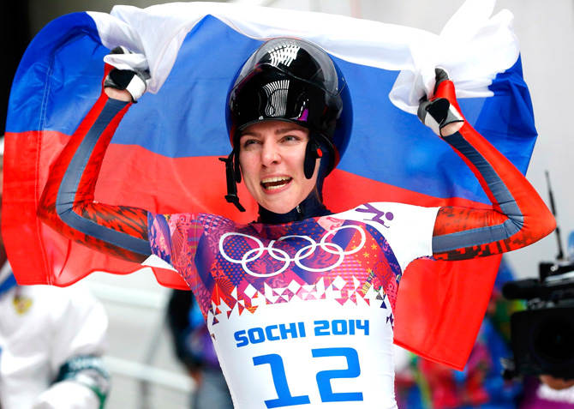
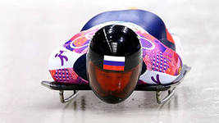
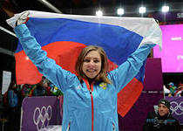
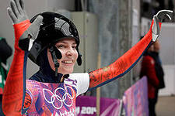
Скелетон
Александр Третьяков- золото
Елена Никитина- бронза

Slide 8
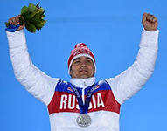
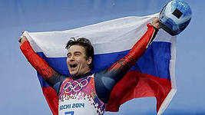
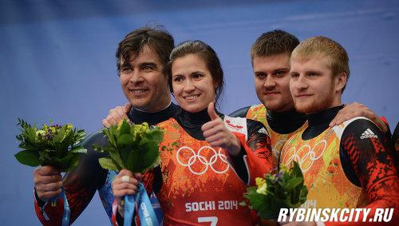
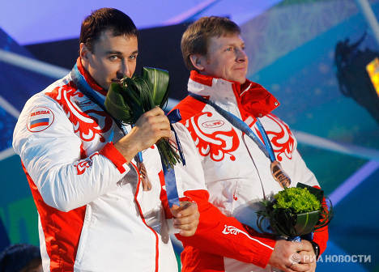
Санный спорт
Альберт Демченко- серебро
Российская команда саночников- серебро
Алексей Воевода и Александр Зубков- золото
Бобслеисты под командованием А. Зубкова- золото

Slide 9
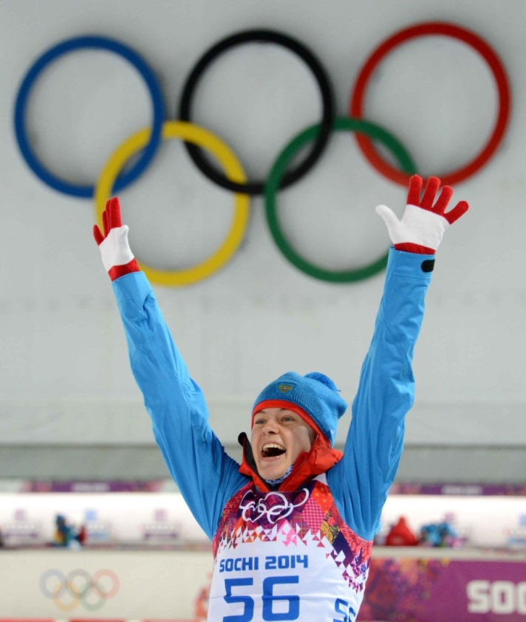
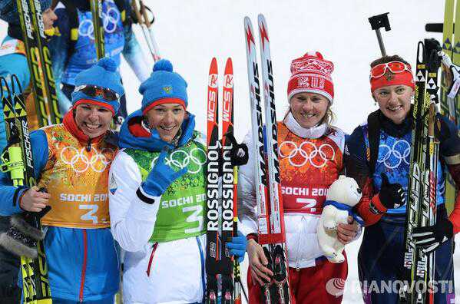
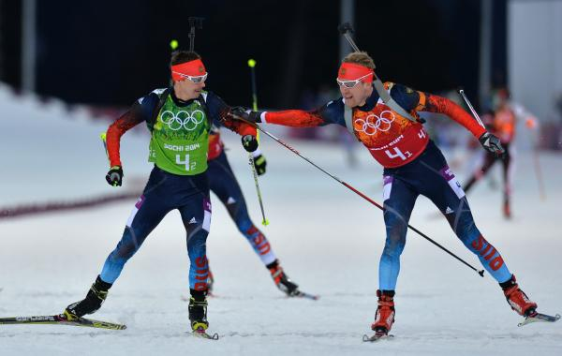
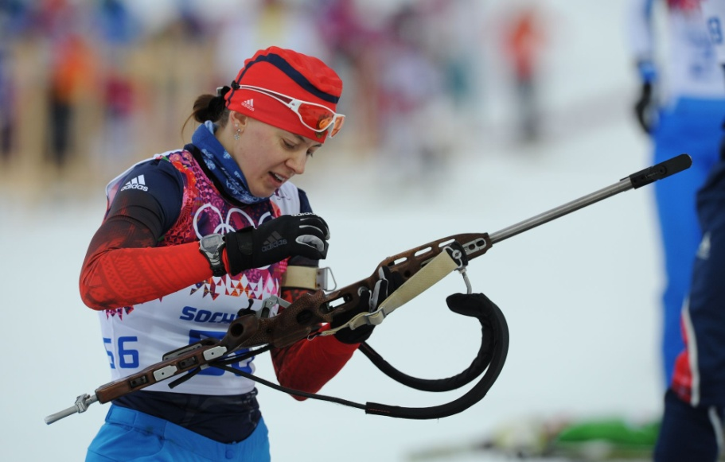
Биатлон
Ольга Вилухина- серебро
Эстафета мужчины – золото
Эстафета женщины- серебро

Slide 10
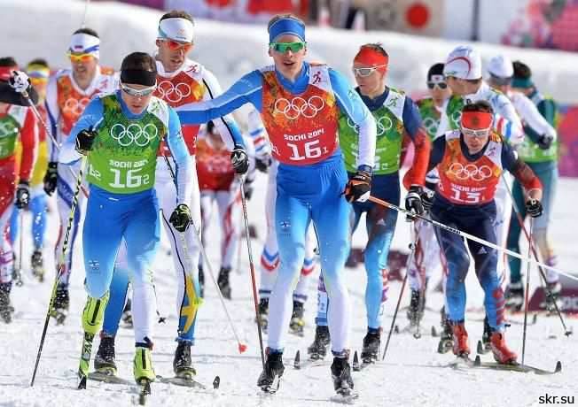
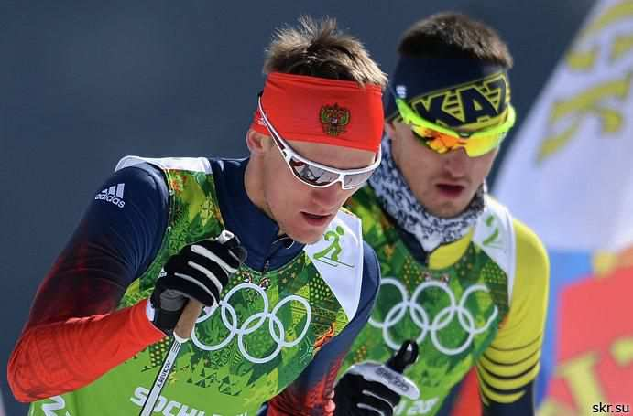
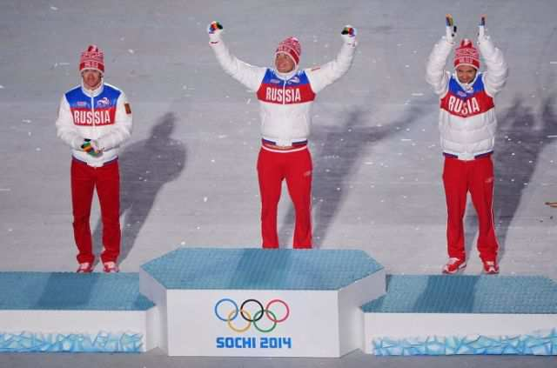
Лыжные гонки
Максим Вылегжанин и Никита Крюков- серебро
Александр Легков- золото
Максим Вылегжанин- серебро
Илья Черноусов- бронза

